Slide 1


TRƯỜNG TIỂU HỌC ÁI MỘ A
Bài giảng điện tử Tiếng Việt lớp 1
Tên bài: Ôn tập

Slide 2

Khởi động

Slide 3
đằm thắm
gặp gỡ
thăm thẳm
lắp ráp

Slide 4
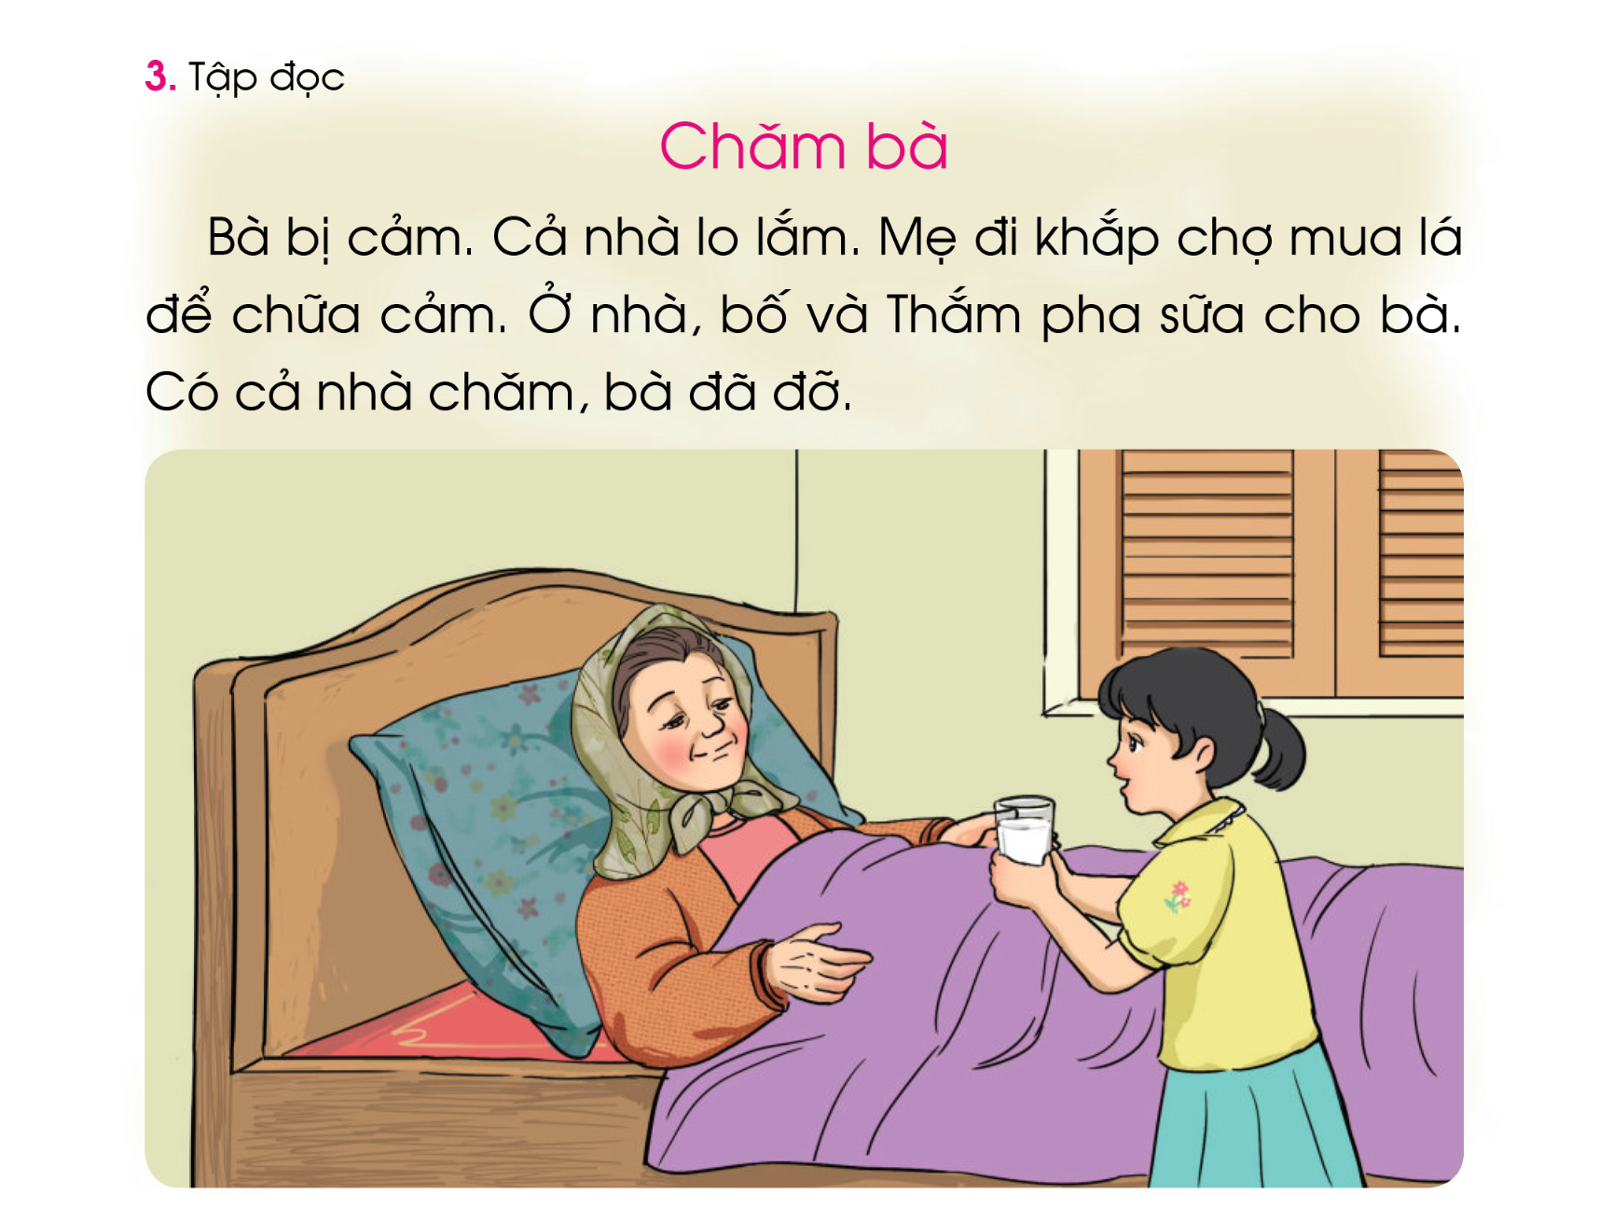

Slide 5
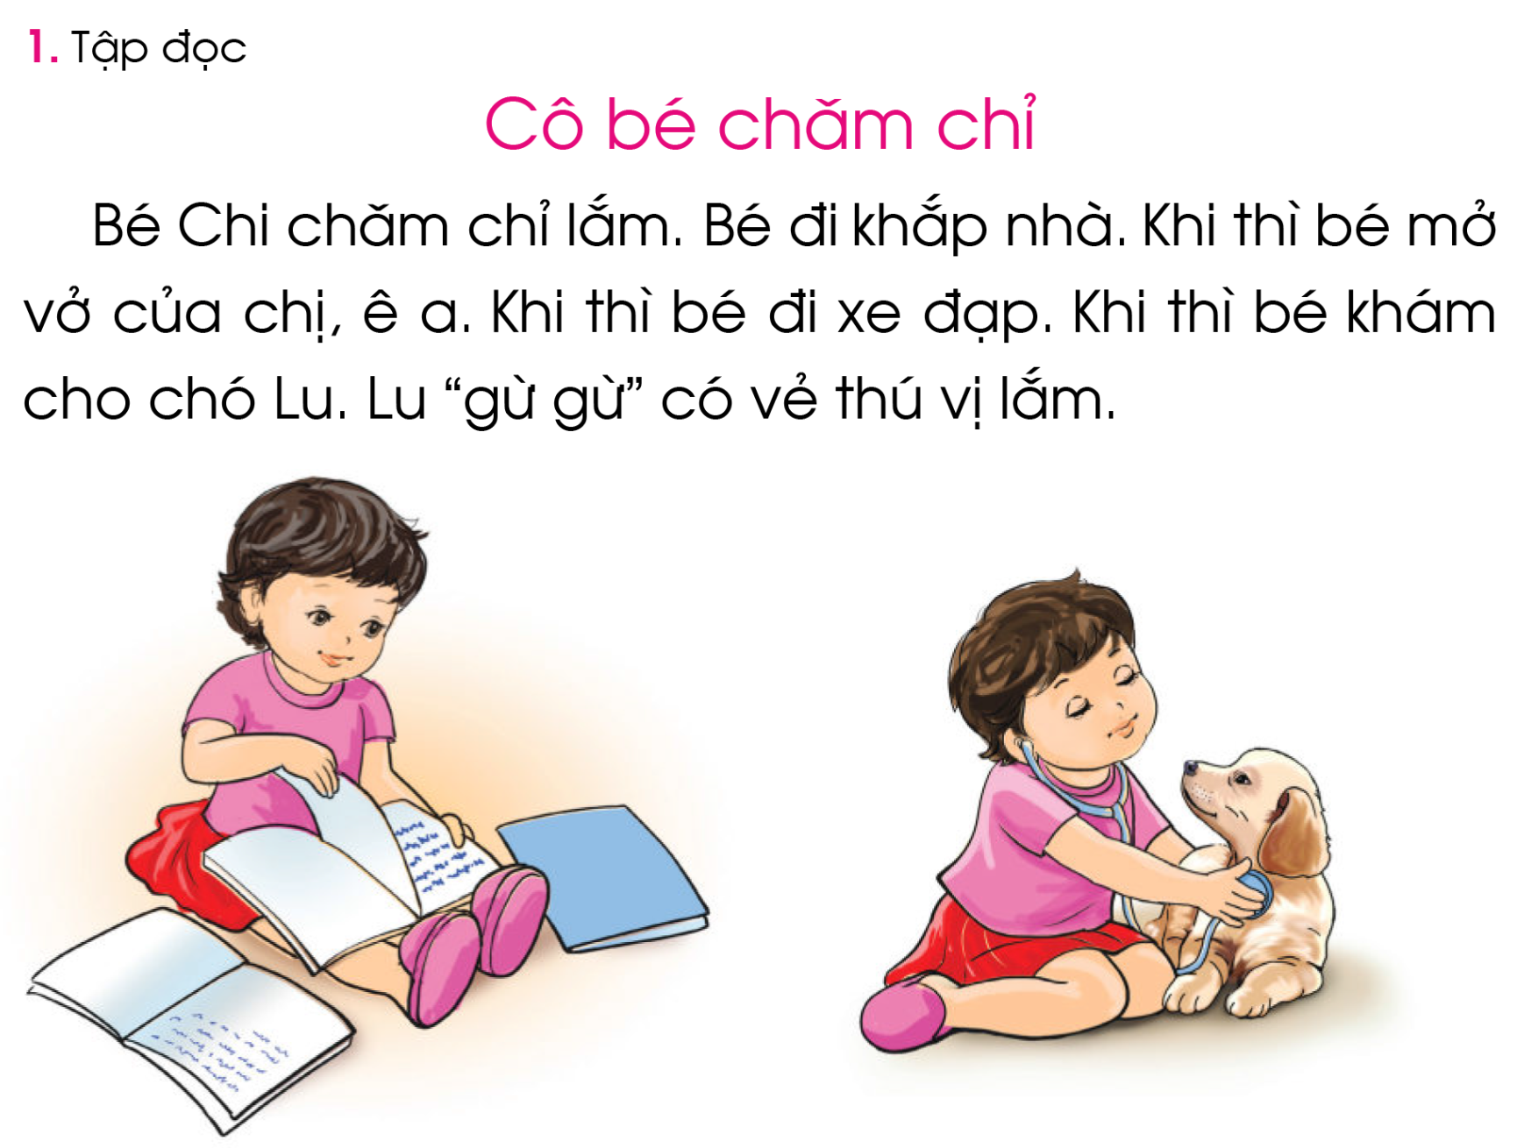

Slide 6
* Luyện đọc từ ngữ
Chăm chỉ, khắp nhà, đi xe đạp, khám, thú vị lắm.

Slide 7
2
3
1
4
5
6

Slide 8
Cô bé chăm chỉ
Bé Chi chăm chỉ lắm. Bé đi khắp nhà. Khi thì bé mở vở của chị, ê a.
Khi thì bé đi xe đạp. Khi thì bé khám cho chó Lu. Chó Lu “gừ gừ” có vẻ thú vị lắm.
1
2

Slide 10
1. Tìm hiểu bài:
Bé Chi chăm chỉ thế nào?
?
Bé đi khắp nhà, khi thì mở vở của chị
đọc ê a; khi thì đi xe đạp; khi thì khám
bệnh cho chó Lu.

Slide 11
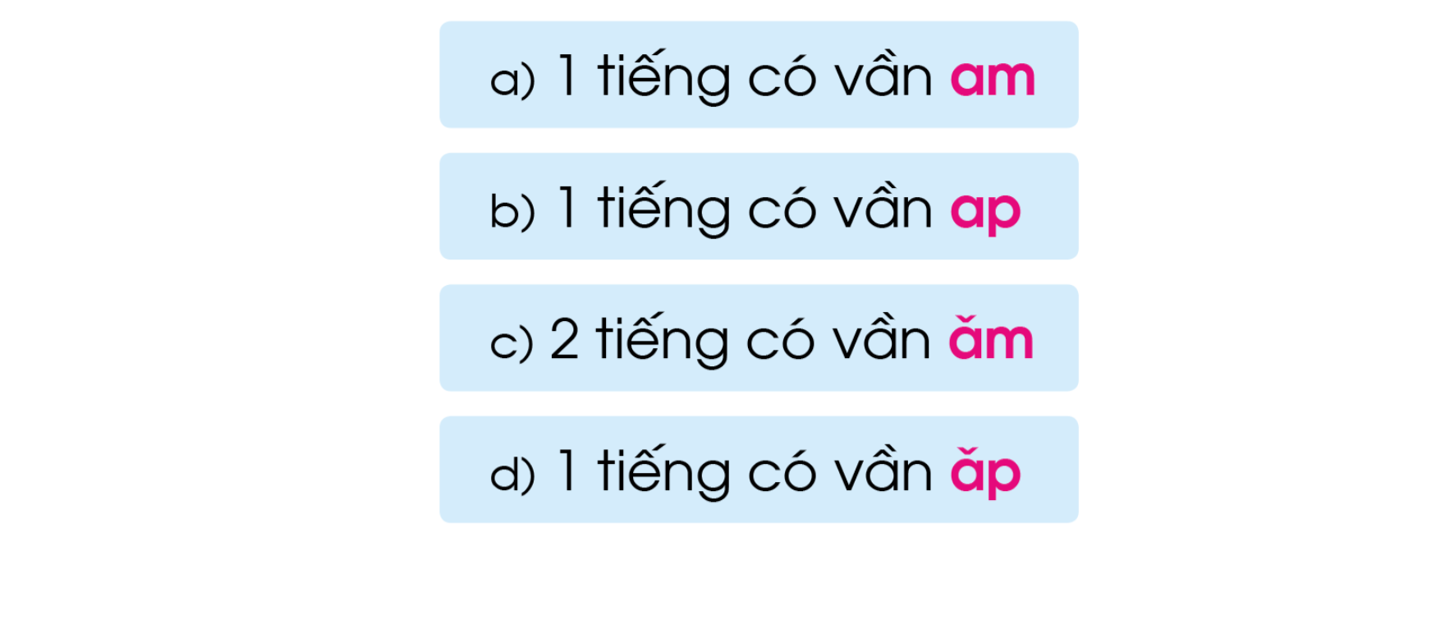
2. Tìm trong bài đọc:

Slide 12
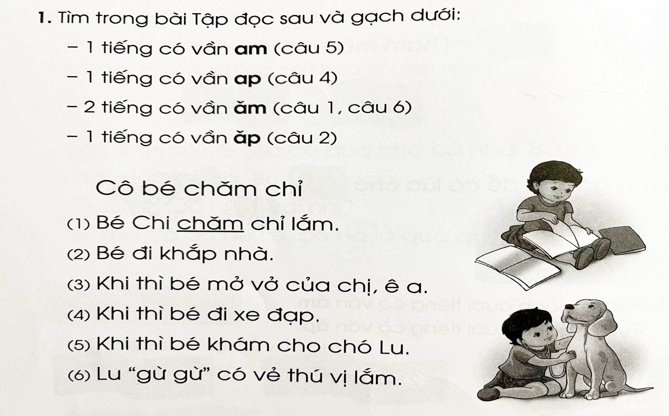

Slide 13
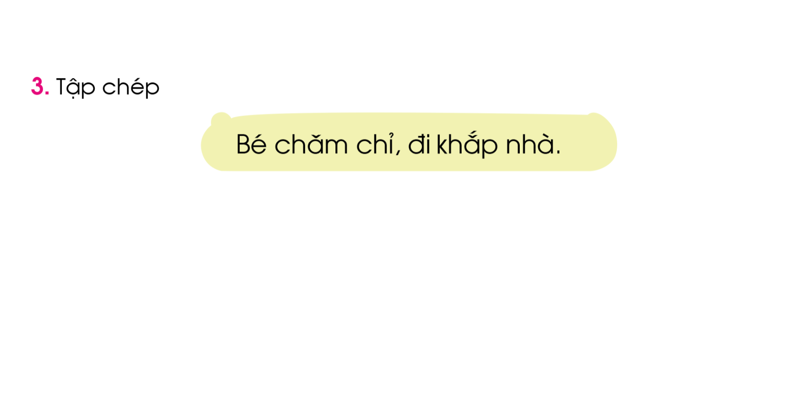

Slide 14
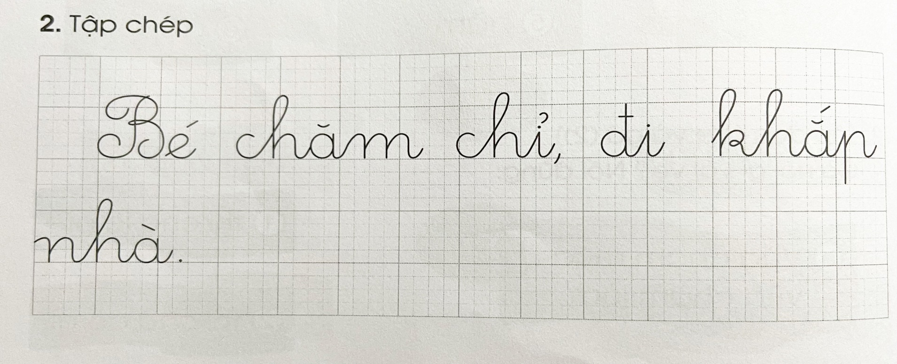

Slide 15
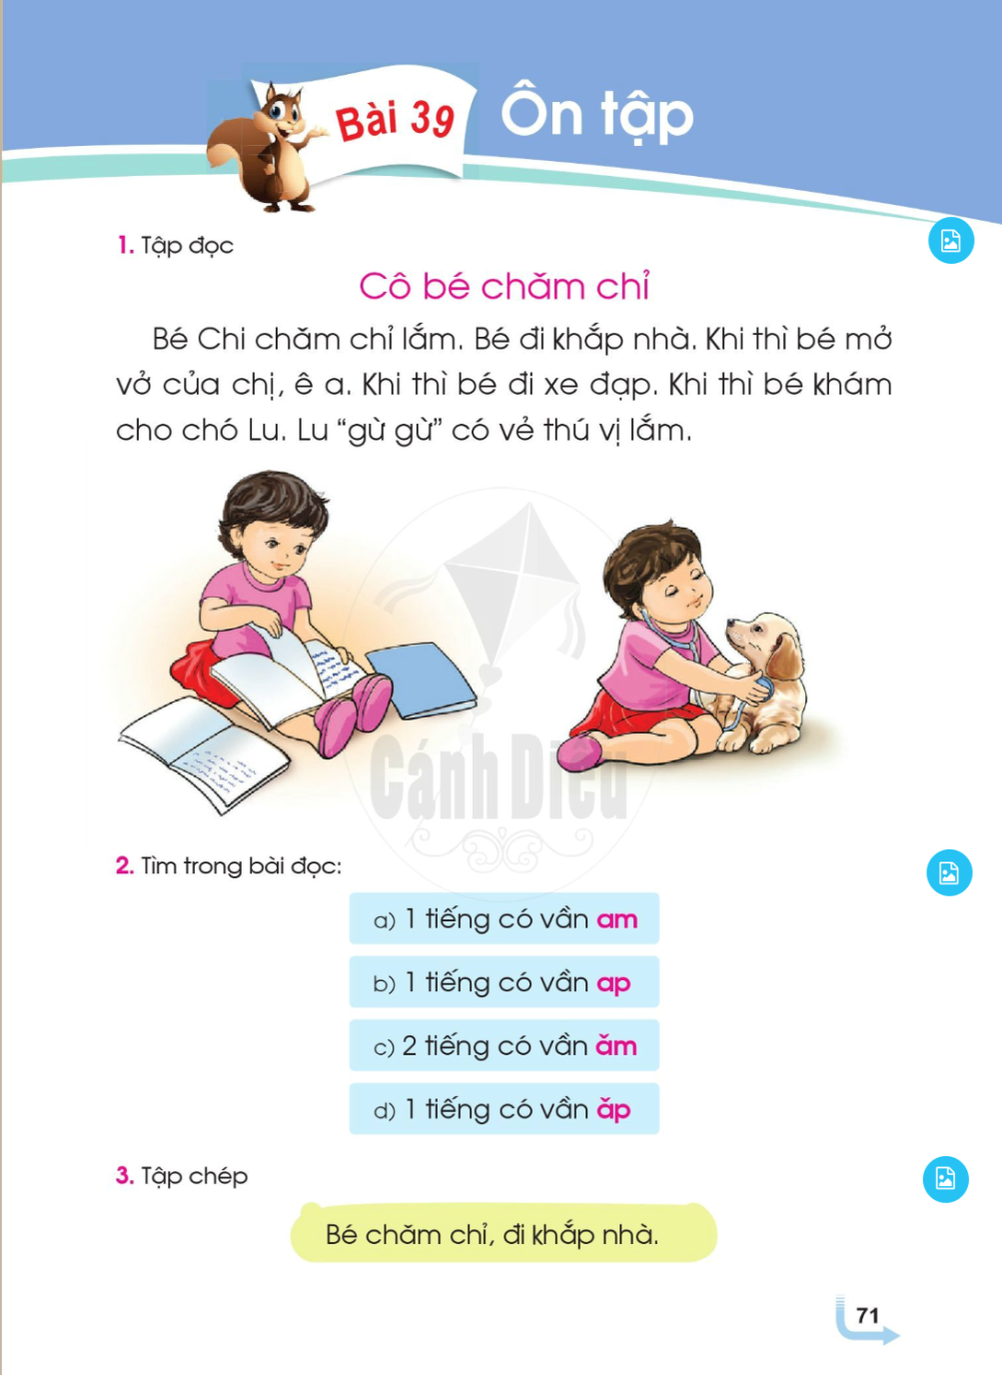

Slide 16
DẶN DÒ
Luyện đọc lại tất cả các bài đọc trong tuần.
Nhờ bố mẹ quay clip đọc bài Cô bé chăm chỉ.
Chuẩn bị bài 40: âm – âp.

Slide 17

Chào tạm biệt và hẹn gặp lại các con

